Slide 1


Giới thiệu phần mềm quản lý nước sạch MitaViet
Hoàng tuấn thành

Slide 2
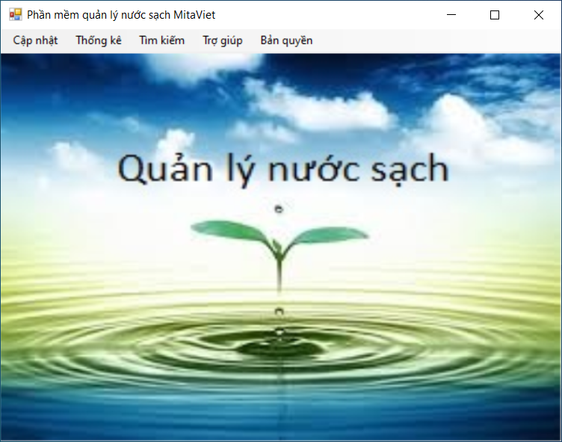
Đây là menu chính với mục:
Cập nhật
Tìm kiếm
Thống kê
Trợ giúp
Bản quyền

Slide 3
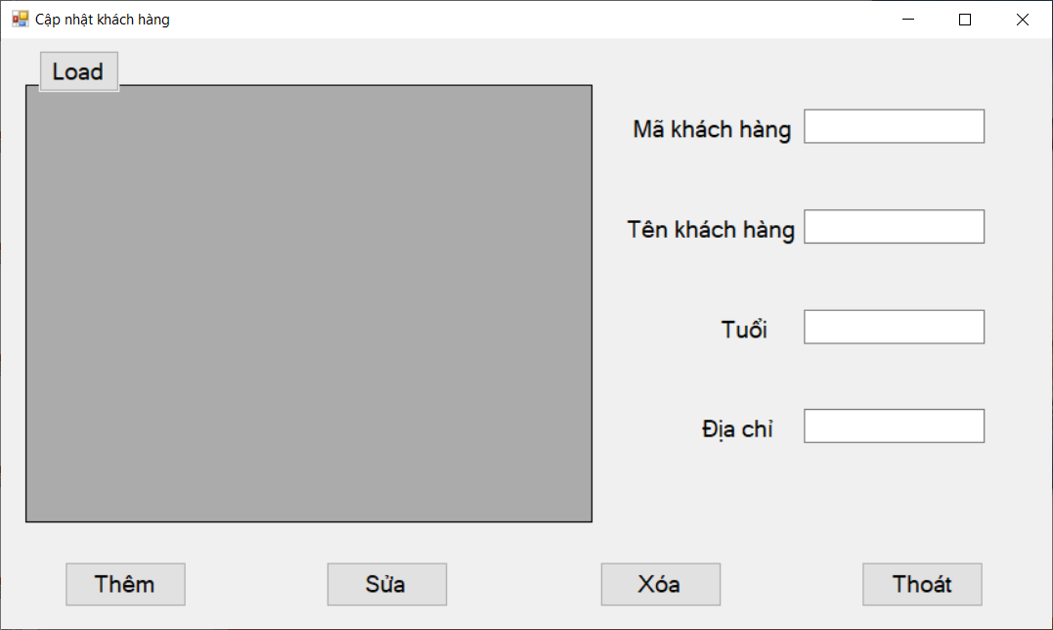
1.Giao diện chung cập nhật
Form chung cập nhật như hình bên, bao gồm 1 datagridview và các label, các button thêm sửa xóa, và các textbox thể hiện giá trị của các thuộc tính. Bao gồm 3 Form: cập nhật Khách hàng, cập nhật Công tơ, cập nhật Tiêu thụ nước.
Notes:
Làm gì để máy tính bắt được sự kiện
Nếu ở ngoài đời chúng ta nhìn bằng mắt, nghe bằng tai biết được sự kiện hành động đó đang diễn ra thì trong C# hỗ trợ cho chúng ta một bộ lắng nghe sự kiện EventHandler. nó sẽ dựa trên cơ chế ngắt của vi xử lý gửi và nhận các tín hiệu và trả về các phương thức cho bạn. Nếu tìm hiểu sâu ta sẽ đến
Delegate Event, Delegate và cách Custom sự kiện.
Vậy thì cần sự kiện để làm gì? Các bạn cứ tưởng tượng sự kiện như là một câu lệnh điều kiện if, nếu xảy ra sự kiện gì đó - thì ta sẽ xử lý để làm việc gì đó.
Ví dụ như nếu Click chuột vào button đăng nhập trong game, thì nó sẽ xử lý kiểm tra tài khoản và mật khẩu, và sẽ xuất ra thông báo đăng nhập thành công Sự kiện được khởi chạy khi nào? - Người dùng có thể khởi chạy các event bằng cách tương tác với chương trình của bạn. Ví dụ: Việc nhấp một button sẽ khởi chạy event Click của button - Các control có thể tự khởi chạy event riêng của mình. Ví dụ: control Timer sẽ kích hoạt event Tick của nó vào các khoảng thời gian đều đặn - Hệ điều hành (bất kỳ phiên bản nào của Windows) có thể khởi chạy các event - Bạn có thể khởi chạy các event bằng cách gọi chúng giống như gọi một phương thức
Vd: khi bạn đúp chuột vào sự kiện Click của button1 thì VS sẽ tự động tạo những đoạn code sau // Trong Yourform.Designer.cs this.button1.Click += new System.EventHandler(this.button1_Click); // Trong Class của YourForm nó sẽ gọi hàm để định nghĩa và xử lý cho sự kiện click trên private void button1_Click(object sender, EventArgs e) { //Các bạn sẽ cần gõ code xử lý sự kiện ở đây }
Các bạn có thể thêm/xóa sự kiện bằng tay theo cú pháp //Thêm vào Yourform.Designer.cs hay trong hàm dựng của Form đều được this.Control.Sựkiện += new System.EventHandler(this.tên hàm sự kiện); //và gọi hàm để định nghĩa cho sự kiện private void tên hàm sự kiện(object sender, XEventArgs e) { //Trong đó X có thế là Mouse, hoặc Graphics, hoặc có thể bỏ trống tùy loại sự kiện } //Xóa event vừa tạo this.Control.Sựkiện -= new System.EventHandler(this.tên hàm sự kiện); // //Hoặc các bạn cũng có thể gõ this.<control>.<Sự kiện> += rồi tab 2 lần để VS tự động generate sự kiện và hàm cho bạn nếu bạn ko biết rõ nó là EventArgs hay MouseEventArgs,

Slide 4
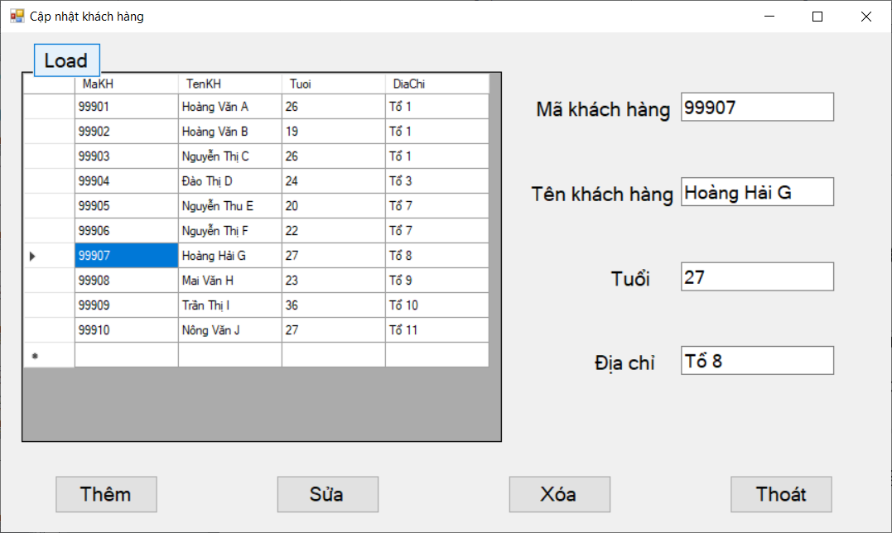
1.Giao diện chung cập nhật
Khi bấm load toàn bộ dữ liệu trong data sẽ được hiện lên trên datagridview, khi click vào các ô trong bảng thì textbox sẽ tự hiển thị dữ liệu cho người dùng cập nhật dữ liệu:
Notes:
Làm gì để máy tính bắt được sự kiện
Nếu ở ngoài đời chúng ta nhìn bằng mắt, nghe bằng tai biết được sự kiện hành động đó đang diễn ra thì trong C# hỗ trợ cho chúng ta một bộ lắng nghe sự kiện EventHandler. nó sẽ dựa trên cơ chế ngắt của vi xử lý gửi và nhận các tín hiệu và trả về các phương thức cho bạn. Nếu tìm hiểu sâu ta sẽ đến
Delegate Event, Delegate và cách Custom sự kiện.
Vậy thì cần sự kiện để làm gì? Các bạn cứ tưởng tượng sự kiện như là một câu lệnh điều kiện if, nếu xảy ra sự kiện gì đó - thì ta sẽ xử lý để làm việc gì đó.
Ví dụ như nếu Click chuột vào button đăng nhập trong game, thì nó sẽ xử lý kiểm tra tài khoản và mật khẩu, và sẽ xuất ra thông báo đăng nhập thành công Sự kiện được khởi chạy khi nào? - Người dùng có thể khởi chạy các event bằng cách tương tác với chương trình của bạn. Ví dụ: Việc nhấp một button sẽ khởi chạy event Click của button - Các control có thể tự khởi chạy event riêng của mình. Ví dụ: control Timer sẽ kích hoạt event Tick của nó vào các khoảng thời gian đều đặn - Hệ điều hành (bất kỳ phiên bản nào của Windows) có thể khởi chạy các event - Bạn có thể khởi chạy các event bằng cách gọi chúng giống như gọi một phương thức
Vd: khi bạn đúp chuột vào sự kiện Click của button1 thì VS sẽ tự động tạo những đoạn code sau // Trong Yourform.Designer.cs this.button1.Click += new System.EventHandler(this.button1_Click); // Trong Class của YourForm nó sẽ gọi hàm để định nghĩa và xử lý cho sự kiện click trên private void button1_Click(object sender, EventArgs e) { //Các bạn sẽ cần gõ code xử lý sự kiện ở đây }
Các bạn có thể thêm/xóa sự kiện bằng tay theo cú pháp //Thêm vào Yourform.Designer.cs hay trong hàm dựng của Form đều được this.Control.Sựkiện += new System.EventHandler(this.tên hàm sự kiện); //và gọi hàm để định nghĩa cho sự kiện private void tên hàm sự kiện(object sender, XEventArgs e) { //Trong đó X có thế là Mouse, hoặc Graphics, hoặc có thể bỏ trống tùy loại sự kiện } //Xóa event vừa tạo this.Control.Sựkiện -= new System.EventHandler(this.tên hàm sự kiện); // //Hoặc các bạn cũng có thể gõ this.<control>.<Sự kiện> += rồi tab 2 lần để VS tự động generate sự kiện và hàm cho bạn nếu bạn ko biết rõ nó là EventArgs hay MouseEventArgs,

Slide 5
1.Giao diện chung cập nhật
Khi bấm nút thêm sẽ thêm, mới dữ liệu trong database và tự load lại trên màn hình. Nếu thêm người ngoài 18-60 tuổi sẽ có thông báo lỗi để người dùng nhập lại.
Các nút sửa xóa sẽ sửa xóa nội dung dựa vào khóa chính của bảng là MaKH.
Notes:
Làm gì để máy tính bắt được sự kiện
Nếu ở ngoài đời chúng ta nhìn bằng mắt, nghe bằng tai biết được sự kiện hành động đó đang diễn ra thì trong C# hỗ trợ cho chúng ta một bộ lắng nghe sự kiện EventHandler. nó sẽ dựa trên cơ chế ngắt của vi xử lý gửi và nhận các tín hiệu và trả về các phương thức cho bạn. Nếu tìm hiểu sâu ta sẽ đến
Delegate Event, Delegate và cách Custom sự kiện.
Vậy thì cần sự kiện để làm gì? Các bạn cứ tưởng tượng sự kiện như là một câu lệnh điều kiện if, nếu xảy ra sự kiện gì đó - thì ta sẽ xử lý để làm việc gì đó.
Ví dụ như nếu Click chuột vào button đăng nhập trong game, thì nó sẽ xử lý kiểm tra tài khoản và mật khẩu, và sẽ xuất ra thông báo đăng nhập thành công Sự kiện được khởi chạy khi nào? - Người dùng có thể khởi chạy các event bằng cách tương tác với chương trình của bạn. Ví dụ: Việc nhấp một button sẽ khởi chạy event Click của button - Các control có thể tự khởi chạy event riêng của mình. Ví dụ: control Timer sẽ kích hoạt event Tick của nó vào các khoảng thời gian đều đặn - Hệ điều hành (bất kỳ phiên bản nào của Windows) có thể khởi chạy các event - Bạn có thể khởi chạy các event bằng cách gọi chúng giống như gọi một phương thức
Vd: khi bạn đúp chuột vào sự kiện Click của button1 thì VS sẽ tự động tạo những đoạn code sau // Trong Yourform.Designer.cs this.button1.Click += new System.EventHandler(this.button1_Click); // Trong Class của YourForm nó sẽ gọi hàm để định nghĩa và xử lý cho sự kiện click trên private void button1_Click(object sender, EventArgs e) { //Các bạn sẽ cần gõ code xử lý sự kiện ở đây }
Các bạn có thể thêm/xóa sự kiện bằng tay theo cú pháp //Thêm vào Yourform.Designer.cs hay trong hàm dựng của Form đều được this.Control.Sựkiện += new System.EventHandler(this.tên hàm sự kiện); //và gọi hàm để định nghĩa cho sự kiện private void tên hàm sự kiện(object sender, XEventArgs e) { //Trong đó X có thế là Mouse, hoặc Graphics, hoặc có thể bỏ trống tùy loại sự kiện } //Xóa event vừa tạo this.Control.Sựkiện -= new System.EventHandler(this.tên hàm sự kiện); // //Hoặc các bạn cũng có thể gõ this.<control>.<Sự kiện> += rồi tab 2 lần để VS tự động generate sự kiện và hàm cho bạn nếu bạn ko biết rõ nó là EventArgs hay MouseEventArgs,

Slide 6
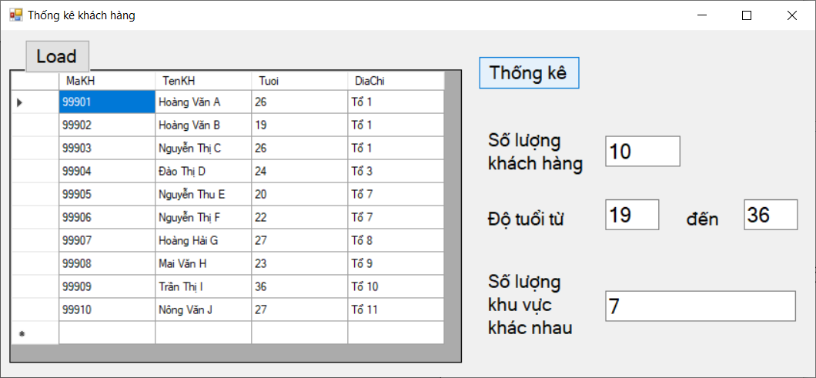
2.Giao diện thống kê
Thống kê khách hàng
Giao diện thống kê khách hàng cho phép load dữ liệu của khách hàng, khi bấm nút thống kê sẽ hiển thị lên textbox số lượng các khách hàng, độ tuổi từ thấp nhất đến cao nhất của người dùng, và số lượng khu vực khác nhau của người dùng.
Notes:
Làm gì để máy tính bắt được sự kiện
Nếu ở ngoài đời chúng ta nhìn bằng mắt, nghe bằng tai biết được sự kiện hành động đó đang diễn ra thì trong C# hỗ trợ cho chúng ta một bộ lắng nghe sự kiện EventHandler. nó sẽ dựa trên cơ chế ngắt của vi xử lý gửi và nhận các tín hiệu và trả về các phương thức cho bạn. Nếu tìm hiểu sâu ta sẽ đến
Delegate Event, Delegate và cách Custom sự kiện.
Vậy thì cần sự kiện để làm gì? Các bạn cứ tưởng tượng sự kiện như là một câu lệnh điều kiện if, nếu xảy ra sự kiện gì đó - thì ta sẽ xử lý để làm việc gì đó.
Ví dụ như nếu Click chuột vào button đăng nhập trong game, thì nó sẽ xử lý kiểm tra tài khoản và mật khẩu, và sẽ xuất ra thông báo đăng nhập thành công Sự kiện được khởi chạy khi nào? - Người dùng có thể khởi chạy các event bằng cách tương tác với chương trình của bạn. Ví dụ: Việc nhấp một button sẽ khởi chạy event Click của button - Các control có thể tự khởi chạy event riêng của mình. Ví dụ: control Timer sẽ kích hoạt event Tick của nó vào các khoảng thời gian đều đặn - Hệ điều hành (bất kỳ phiên bản nào của Windows) có thể khởi chạy các event - Bạn có thể khởi chạy các event bằng cách gọi chúng giống như gọi một phương thức
Vd: khi bạn đúp chuột vào sự kiện Click của button1 thì VS sẽ tự động tạo những đoạn code sau // Trong Yourform.Designer.cs this.button1.Click += new System.EventHandler(this.button1_Click); // Trong Class của YourForm nó sẽ gọi hàm để định nghĩa và xử lý cho sự kiện click trên private void button1_Click(object sender, EventArgs e) { //Các bạn sẽ cần gõ code xử lý sự kiện ở đây }
Các bạn có thể thêm/xóa sự kiện bằng tay theo cú pháp //Thêm vào Yourform.Designer.cs hay trong hàm dựng của Form đều được this.Control.Sựkiện += new System.EventHandler(this.tên hàm sự kiện); //và gọi hàm để định nghĩa cho sự kiện private void tên hàm sự kiện(object sender, XEventArgs e) { //Trong đó X có thế là Mouse, hoặc Graphics, hoặc có thể bỏ trống tùy loại sự kiện } //Xóa event vừa tạo this.Control.Sựkiện -= new System.EventHandler(this.tên hàm sự kiện); // //Hoặc các bạn cũng có thể gõ this.<control>.<Sự kiện> += rồi tab 2 lần để VS tự động generate sự kiện và hàm cho bạn nếu bạn ko biết rõ nó là EventArgs hay MouseEventArgs,

Slide 7
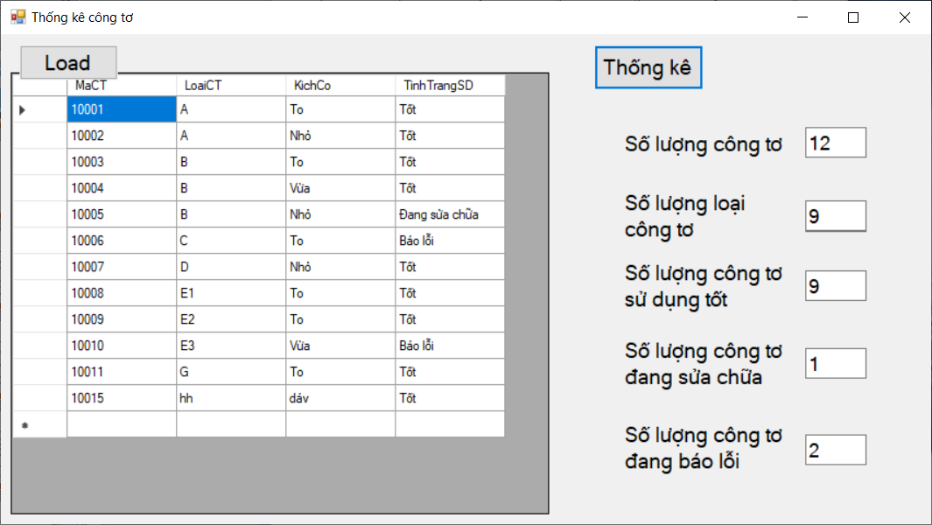
2.Giao diện thống kê
Thống kê công tơ
Giao diện thống kê công tơ cho phép load dữ liệu của các loại công tơ, khi bấm nút thống kê sẽ hiển thị lên textbox số lượng công tơ, số lượng các loại đang được sử dụng, và số lượng các công tơ đang trong các trạng thái khác nhau để kiểm tra tình hình.
Notes:
Làm gì để máy tính bắt được sự kiện
Nếu ở ngoài đời chúng ta nhìn bằng mắt, nghe bằng tai biết được sự kiện hành động đó đang diễn ra thì trong C# hỗ trợ cho chúng ta một bộ lắng nghe sự kiện EventHandler. nó sẽ dựa trên cơ chế ngắt của vi xử lý gửi và nhận các tín hiệu và trả về các phương thức cho bạn. Nếu tìm hiểu sâu ta sẽ đến
Delegate Event, Delegate và cách Custom sự kiện.
Vậy thì cần sự kiện để làm gì? Các bạn cứ tưởng tượng sự kiện như là một câu lệnh điều kiện if, nếu xảy ra sự kiện gì đó - thì ta sẽ xử lý để làm việc gì đó.
Ví dụ như nếu Click chuột vào button đăng nhập trong game, thì nó sẽ xử lý kiểm tra tài khoản và mật khẩu, và sẽ xuất ra thông báo đăng nhập thành công Sự kiện được khởi chạy khi nào? - Người dùng có thể khởi chạy các event bằng cách tương tác với chương trình của bạn. Ví dụ: Việc nhấp một button sẽ khởi chạy event Click của button - Các control có thể tự khởi chạy event riêng của mình. Ví dụ: control Timer sẽ kích hoạt event Tick của nó vào các khoảng thời gian đều đặn - Hệ điều hành (bất kỳ phiên bản nào của Windows) có thể khởi chạy các event - Bạn có thể khởi chạy các event bằng cách gọi chúng giống như gọi một phương thức
Vd: khi bạn đúp chuột vào sự kiện Click của button1 thì VS sẽ tự động tạo những đoạn code sau // Trong Yourform.Designer.cs this.button1.Click += new System.EventHandler(this.button1_Click); // Trong Class của YourForm nó sẽ gọi hàm để định nghĩa và xử lý cho sự kiện click trên private void button1_Click(object sender, EventArgs e) { //Các bạn sẽ cần gõ code xử lý sự kiện ở đây }
Các bạn có thể thêm/xóa sự kiện bằng tay theo cú pháp //Thêm vào Yourform.Designer.cs hay trong hàm dựng của Form đều được this.Control.Sựkiện += new System.EventHandler(this.tên hàm sự kiện); //và gọi hàm để định nghĩa cho sự kiện private void tên hàm sự kiện(object sender, XEventArgs e) { //Trong đó X có thế là Mouse, hoặc Graphics, hoặc có thể bỏ trống tùy loại sự kiện } //Xóa event vừa tạo this.Control.Sựkiện -= new System.EventHandler(this.tên hàm sự kiện); // //Hoặc các bạn cũng có thể gõ this.<control>.<Sự kiện> += rồi tab 2 lần để VS tự động generate sự kiện và hàm cho bạn nếu bạn ko biết rõ nó là EventArgs hay MouseEventArgs,

Slide 8
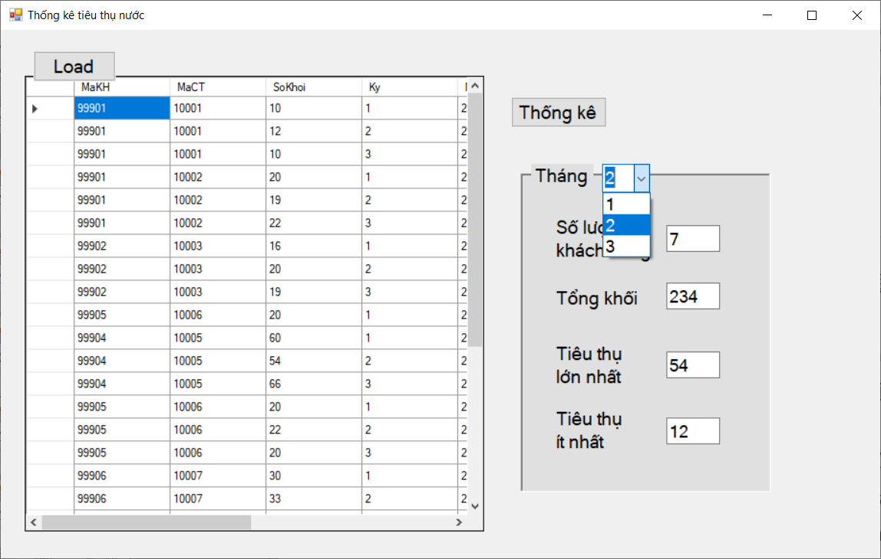
2.Giao diện thống kê
Thống kê tiêu thụ nước
Giao diện thống kê tiêu thụ nước cho phép load dữ liệu sử dụng nước của khách hàng, khi bấm nút thống kê sẽ hiển thị lên textbox số lượng khách hàng đang sử dụng, tổng số khối được sử dụng số khối tiêu thụ lớn và nhỏ nhất trong từng tháng 1,2,3 từ đầu năm 2019.
Notes:
Làm gì để máy tính bắt được sự kiện
Nếu ở ngoài đời chúng ta nhìn bằng mắt, nghe bằng tai biết được sự kiện hành động đó đang diễn ra thì trong C# hỗ trợ cho chúng ta một bộ lắng nghe sự kiện EventHandler. nó sẽ dựa trên cơ chế ngắt của vi xử lý gửi và nhận các tín hiệu và trả về các phương thức cho bạn. Nếu tìm hiểu sâu ta sẽ đến
Delegate Event, Delegate và cách Custom sự kiện.
Vậy thì cần sự kiện để làm gì? Các bạn cứ tưởng tượng sự kiện như là một câu lệnh điều kiện if, nếu xảy ra sự kiện gì đó - thì ta sẽ xử lý để làm việc gì đó.
Ví dụ như nếu Click chuột vào button đăng nhập trong game, thì nó sẽ xử lý kiểm tra tài khoản và mật khẩu, và sẽ xuất ra thông báo đăng nhập thành công Sự kiện được khởi chạy khi nào? - Người dùng có thể khởi chạy các event bằng cách tương tác với chương trình của bạn. Ví dụ: Việc nhấp một button sẽ khởi chạy event Click của button - Các control có thể tự khởi chạy event riêng của mình. Ví dụ: control Timer sẽ kích hoạt event Tick của nó vào các khoảng thời gian đều đặn - Hệ điều hành (bất kỳ phiên bản nào của Windows) có thể khởi chạy các event - Bạn có thể khởi chạy các event bằng cách gọi chúng giống như gọi một phương thức
Vd: khi bạn đúp chuột vào sự kiện Click của button1 thì VS sẽ tự động tạo những đoạn code sau // Trong Yourform.Designer.cs this.button1.Click += new System.EventHandler(this.button1_Click); // Trong Class của YourForm nó sẽ gọi hàm để định nghĩa và xử lý cho sự kiện click trên private void button1_Click(object sender, EventArgs e) { //Các bạn sẽ cần gõ code xử lý sự kiện ở đây }
Các bạn có thể thêm/xóa sự kiện bằng tay theo cú pháp //Thêm vào Yourform.Designer.cs hay trong hàm dựng của Form đều được this.Control.Sựkiện += new System.EventHandler(this.tên hàm sự kiện); //và gọi hàm để định nghĩa cho sự kiện private void tên hàm sự kiện(object sender, XEventArgs e) { //Trong đó X có thế là Mouse, hoặc Graphics, hoặc có thể bỏ trống tùy loại sự kiện } //Xóa event vừa tạo this.Control.Sựkiện -= new System.EventHandler(this.tên hàm sự kiện); // //Hoặc các bạn cũng có thể gõ this.<control>.<Sự kiện> += rồi tab 2 lần để VS tự động generate sự kiện và hàm cho bạn nếu bạn ko biết rõ nó là EventArgs hay MouseEventArgs,

Slide 9
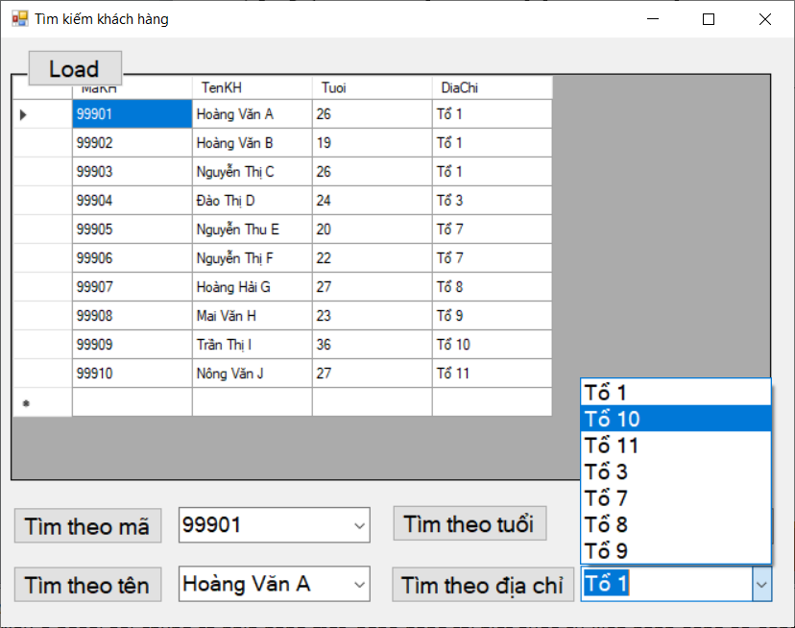
3.Giao diện tìm kiếm
Tìm kiếm khách hàng
Giao diện tìm kiếm khách hàng cho phép load dữ liệu của khách hàng, các combobox thể hiện các giá trị riêng của mã khách hàng, tuổi lớn nhất, nhỏ nhất, tên và địa chỉ khác nhau. Dễ dàng cho người xem theo dõi quan sát và tìm kiếm.
Notes:
Làm gì để máy tính bắt được sự kiện
Nếu ở ngoài đời chúng ta nhìn bằng mắt, nghe bằng tai biết được sự kiện hành động đó đang diễn ra thì trong C# hỗ trợ cho chúng ta một bộ lắng nghe sự kiện EventHandler. nó sẽ dựa trên cơ chế ngắt của vi xử lý gửi và nhận các tín hiệu và trả về các phương thức cho bạn. Nếu tìm hiểu sâu ta sẽ đến
Delegate Event, Delegate và cách Custom sự kiện.
Vậy thì cần sự kiện để làm gì? Các bạn cứ tưởng tượng sự kiện như là một câu lệnh điều kiện if, nếu xảy ra sự kiện gì đó - thì ta sẽ xử lý để làm việc gì đó.
Ví dụ như nếu Click chuột vào button đăng nhập trong game, thì nó sẽ xử lý kiểm tra tài khoản và mật khẩu, và sẽ xuất ra thông báo đăng nhập thành công Sự kiện được khởi chạy khi nào? - Người dùng có thể khởi chạy các event bằng cách tương tác với chương trình của bạn. Ví dụ: Việc nhấp một button sẽ khởi chạy event Click của button - Các control có thể tự khởi chạy event riêng của mình. Ví dụ: control Timer sẽ kích hoạt event Tick của nó vào các khoảng thời gian đều đặn - Hệ điều hành (bất kỳ phiên bản nào của Windows) có thể khởi chạy các event - Bạn có thể khởi chạy các event bằng cách gọi chúng giống như gọi một phương thức
Vd: khi bạn đúp chuột vào sự kiện Click của button1 thì VS sẽ tự động tạo những đoạn code sau // Trong Yourform.Designer.cs this.button1.Click += new System.EventHandler(this.button1_Click); // Trong Class của YourForm nó sẽ gọi hàm để định nghĩa và xử lý cho sự kiện click trên private void button1_Click(object sender, EventArgs e) { //Các bạn sẽ cần gõ code xử lý sự kiện ở đây }
Các bạn có thể thêm/xóa sự kiện bằng tay theo cú pháp //Thêm vào Yourform.Designer.cs hay trong hàm dựng của Form đều được this.Control.Sựkiện += new System.EventHandler(this.tên hàm sự kiện); //và gọi hàm để định nghĩa cho sự kiện private void tên hàm sự kiện(object sender, XEventArgs e) { //Trong đó X có thế là Mouse, hoặc Graphics, hoặc có thể bỏ trống tùy loại sự kiện } //Xóa event vừa tạo this.Control.Sựkiện -= new System.EventHandler(this.tên hàm sự kiện); // //Hoặc các bạn cũng có thể gõ this.<control>.<Sự kiện> += rồi tab 2 lần để VS tự động generate sự kiện và hàm cho bạn nếu bạn ko biết rõ nó là EventArgs hay MouseEventArgs,

Slide 10
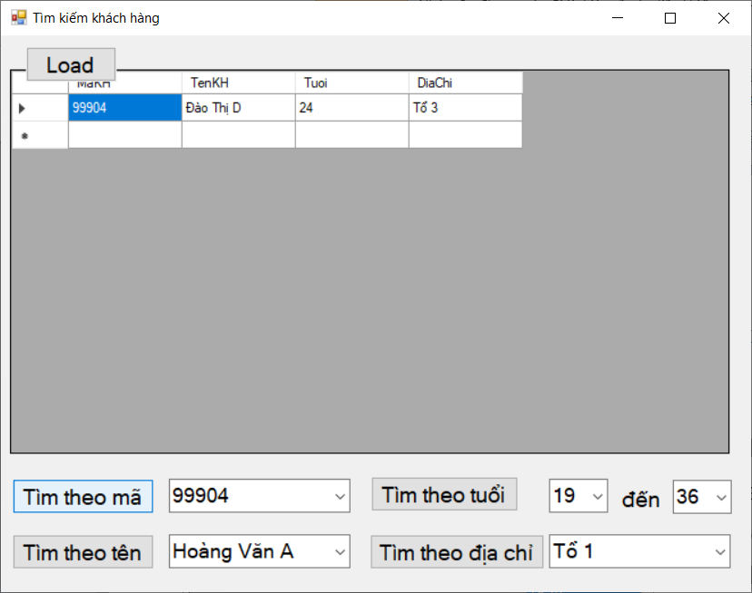
3.Giao diện tìm kiếm
Tìm kiếm khách hàng
Khi bấm tìm theo mã, sẽ lọc ra nhân viên có mã đó, nếu ko có ai trùng sẽ để trống.
Khi bấm tìm theo tuổi sẽ lọc những khách hàng có độ tuổi trong khoảng đã cho
Khi bấm tìm theo tên sẽ tìm ra người có tên đó
Khi bấm tìm theo địa chỉ sẽ tìm tất cả khách hàng trong địa chỉ đó
Notes:
Làm gì để máy tính bắt được sự kiện
Nếu ở ngoài đời chúng ta nhìn bằng mắt, nghe bằng tai biết được sự kiện hành động đó đang diễn ra thì trong C# hỗ trợ cho chúng ta một bộ lắng nghe sự kiện EventHandler. nó sẽ dựa trên cơ chế ngắt của vi xử lý gửi và nhận các tín hiệu và trả về các phương thức cho bạn. Nếu tìm hiểu sâu ta sẽ đến
Delegate Event, Delegate và cách Custom sự kiện.
Vậy thì cần sự kiện để làm gì? Các bạn cứ tưởng tượng sự kiện như là một câu lệnh điều kiện if, nếu xảy ra sự kiện gì đó - thì ta sẽ xử lý để làm việc gì đó.
Ví dụ như nếu Click chuột vào button đăng nhập trong game, thì nó sẽ xử lý kiểm tra tài khoản và mật khẩu, và sẽ xuất ra thông báo đăng nhập thành công Sự kiện được khởi chạy khi nào? - Người dùng có thể khởi chạy các event bằng cách tương tác với chương trình của bạn. Ví dụ: Việc nhấp một button sẽ khởi chạy event Click của button - Các control có thể tự khởi chạy event riêng của mình. Ví dụ: control Timer sẽ kích hoạt event Tick của nó vào các khoảng thời gian đều đặn - Hệ điều hành (bất kỳ phiên bản nào của Windows) có thể khởi chạy các event - Bạn có thể khởi chạy các event bằng cách gọi chúng giống như gọi một phương thức
Vd: khi bạn đúp chuột vào sự kiện Click của button1 thì VS sẽ tự động tạo những đoạn code sau // Trong Yourform.Designer.cs this.button1.Click += new System.EventHandler(this.button1_Click); // Trong Class của YourForm nó sẽ gọi hàm để định nghĩa và xử lý cho sự kiện click trên private void button1_Click(object sender, EventArgs e) { //Các bạn sẽ cần gõ code xử lý sự kiện ở đây }
Các bạn có thể thêm/xóa sự kiện bằng tay theo cú pháp //Thêm vào Yourform.Designer.cs hay trong hàm dựng của Form đều được this.Control.Sựkiện += new System.EventHandler(this.tên hàm sự kiện); //và gọi hàm để định nghĩa cho sự kiện private void tên hàm sự kiện(object sender, XEventArgs e) { //Trong đó X có thế là Mouse, hoặc Graphics, hoặc có thể bỏ trống tùy loại sự kiện } //Xóa event vừa tạo this.Control.Sựkiện -= new System.EventHandler(this.tên hàm sự kiện); // //Hoặc các bạn cũng có thể gõ this.<control>.<Sự kiện> += rồi tab 2 lần để VS tự động generate sự kiện và hàm cho bạn nếu bạn ko biết rõ nó là EventArgs hay MouseEventArgs,

Slide 11
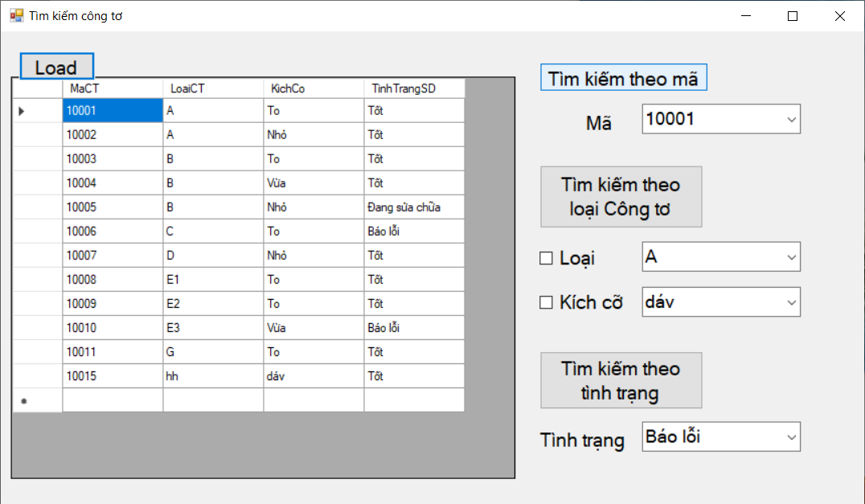
3.Giao diện tìm kiếm
Tìm kiếm công tơ
Giao diện tìm kiếm công tơ cho phép load dữ liệu của các công tơ, các combobox thể hiện các giá trị riêng của mã công tơ, các loại công tơ, kích cỡ và tình trạng sử dụng thể hiện một cách khá nhau. Dễ dàng cho người xem theo dõi quan sát và tìm kiếm.
Notes:
Làm gì để máy tính bắt được sự kiện
Nếu ở ngoài đời chúng ta nhìn bằng mắt, nghe bằng tai biết được sự kiện hành động đó đang diễn ra thì trong C# hỗ trợ cho chúng ta một bộ lắng nghe sự kiện EventHandler. nó sẽ dựa trên cơ chế ngắt của vi xử lý gửi và nhận các tín hiệu và trả về các phương thức cho bạn. Nếu tìm hiểu sâu ta sẽ đến
Delegate Event, Delegate và cách Custom sự kiện.
Vậy thì cần sự kiện để làm gì? Các bạn cứ tưởng tượng sự kiện như là một câu lệnh điều kiện if, nếu xảy ra sự kiện gì đó - thì ta sẽ xử lý để làm việc gì đó.
Ví dụ như nếu Click chuột vào button đăng nhập trong game, thì nó sẽ xử lý kiểm tra tài khoản và mật khẩu, và sẽ xuất ra thông báo đăng nhập thành công Sự kiện được khởi chạy khi nào? - Người dùng có thể khởi chạy các event bằng cách tương tác với chương trình của bạn. Ví dụ: Việc nhấp một button sẽ khởi chạy event Click của button - Các control có thể tự khởi chạy event riêng của mình. Ví dụ: control Timer sẽ kích hoạt event Tick của nó vào các khoảng thời gian đều đặn - Hệ điều hành (bất kỳ phiên bản nào của Windows) có thể khởi chạy các event - Bạn có thể khởi chạy các event bằng cách gọi chúng giống như gọi một phương thức
Vd: khi bạn đúp chuột vào sự kiện Click của button1 thì VS sẽ tự động tạo những đoạn code sau // Trong Yourform.Designer.cs this.button1.Click += new System.EventHandler(this.button1_Click); // Trong Class của YourForm nó sẽ gọi hàm để định nghĩa và xử lý cho sự kiện click trên private void button1_Click(object sender, EventArgs e) { //Các bạn sẽ cần gõ code xử lý sự kiện ở đây }
Các bạn có thể thêm/xóa sự kiện bằng tay theo cú pháp //Thêm vào Yourform.Designer.cs hay trong hàm dựng của Form đều được this.Control.Sựkiện += new System.EventHandler(this.tên hàm sự kiện); //và gọi hàm để định nghĩa cho sự kiện private void tên hàm sự kiện(object sender, XEventArgs e) { //Trong đó X có thế là Mouse, hoặc Graphics, hoặc có thể bỏ trống tùy loại sự kiện } //Xóa event vừa tạo this.Control.Sựkiện -= new System.EventHandler(this.tên hàm sự kiện); // //Hoặc các bạn cũng có thể gõ this.<control>.<Sự kiện> += rồi tab 2 lần để VS tự động generate sự kiện và hàm cho bạn nếu bạn ko biết rõ nó là EventArgs hay MouseEventArgs,

Slide 12
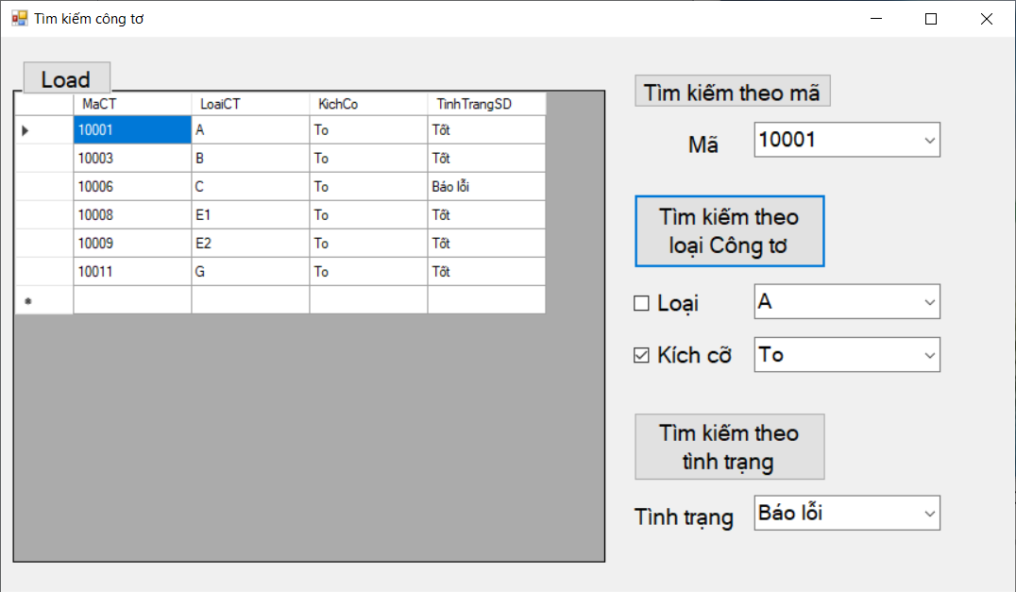
3.Giao diện tìm kiếm
Tìm kiếm công tơ
Khi bấm tìm theo mã, sẽ lọc ra các công tơ có cùng mã trong combobox
Khi bấm tìm theo loại công tơ sẽ kiểm tra các checkbox nếu 1 trong 2 cái được chọn thì lọc ra thông tin trong combobox tương ứng, nếu chọn cả hai thì lọc ra công tơ phù hợp cả hai thông tin đó
Khi bấm tìm theo tình trạng sẽ tìm ra ra các công tơ có tình trạng đó
Notes:
Làm gì để máy tính bắt được sự kiện
Nếu ở ngoài đời chúng ta nhìn bằng mắt, nghe bằng tai biết được sự kiện hành động đó đang diễn ra thì trong C# hỗ trợ cho chúng ta một bộ lắng nghe sự kiện EventHandler. nó sẽ dựa trên cơ chế ngắt của vi xử lý gửi và nhận các tín hiệu và trả về các phương thức cho bạn. Nếu tìm hiểu sâu ta sẽ đến
Delegate Event, Delegate và cách Custom sự kiện.
Vậy thì cần sự kiện để làm gì? Các bạn cứ tưởng tượng sự kiện như là một câu lệnh điều kiện if, nếu xảy ra sự kiện gì đó - thì ta sẽ xử lý để làm việc gì đó.
Ví dụ như nếu Click chuột vào button đăng nhập trong game, thì nó sẽ xử lý kiểm tra tài khoản và mật khẩu, và sẽ xuất ra thông báo đăng nhập thành công Sự kiện được khởi chạy khi nào? - Người dùng có thể khởi chạy các event bằng cách tương tác với chương trình của bạn. Ví dụ: Việc nhấp một button sẽ khởi chạy event Click của button - Các control có thể tự khởi chạy event riêng của mình. Ví dụ: control Timer sẽ kích hoạt event Tick của nó vào các khoảng thời gian đều đặn - Hệ điều hành (bất kỳ phiên bản nào của Windows) có thể khởi chạy các event - Bạn có thể khởi chạy các event bằng cách gọi chúng giống như gọi một phương thức
Vd: khi bạn đúp chuột vào sự kiện Click của button1 thì VS sẽ tự động tạo những đoạn code sau // Trong Yourform.Designer.cs this.button1.Click += new System.EventHandler(this.button1_Click); // Trong Class của YourForm nó sẽ gọi hàm để định nghĩa và xử lý cho sự kiện click trên private void button1_Click(object sender, EventArgs e) { //Các bạn sẽ cần gõ code xử lý sự kiện ở đây }
Các bạn có thể thêm/xóa sự kiện bằng tay theo cú pháp //Thêm vào Yourform.Designer.cs hay trong hàm dựng của Form đều được this.Control.Sựkiện += new System.EventHandler(this.tên hàm sự kiện); //và gọi hàm để định nghĩa cho sự kiện private void tên hàm sự kiện(object sender, XEventArgs e) { //Trong đó X có thế là Mouse, hoặc Graphics, hoặc có thể bỏ trống tùy loại sự kiện } //Xóa event vừa tạo this.Control.Sựkiện -= new System.EventHandler(this.tên hàm sự kiện); // //Hoặc các bạn cũng có thể gõ this.<control>.<Sự kiện> += rồi tab 2 lần để VS tự động generate sự kiện và hàm cho bạn nếu bạn ko biết rõ nó là EventArgs hay MouseEventArgs,

Slide 13
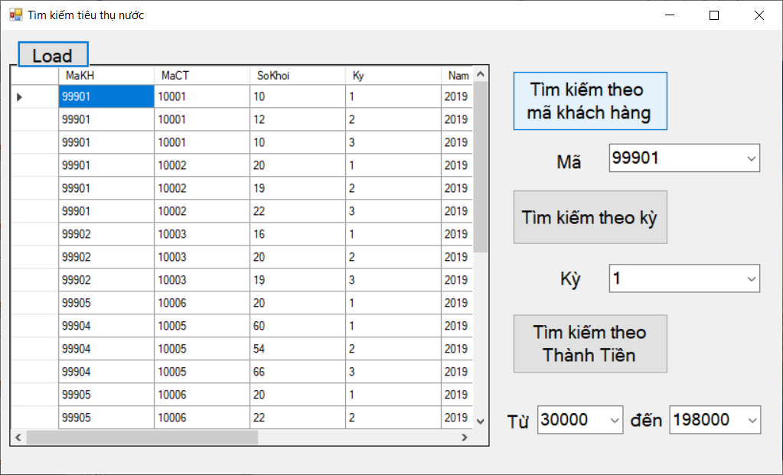
3.Giao diện tìm kiếm
Tìm kiếm tiêu thụ nước
Giao diện tìm kiếm tiêu thụ nước cho phép load dữ liệu sử dụng nước của các khách hàng, các combobox thể hiện mã khách hàng, kỳ trong năm và thành tiền riêng biệt của các khách hàng, cho phép người dùng theo dõi và tìm kiếm dễ dàng.
Notes:
Làm gì để máy tính bắt được sự kiện
Nếu ở ngoài đời chúng ta nhìn bằng mắt, nghe bằng tai biết được sự kiện hành động đó đang diễn ra thì trong C# hỗ trợ cho chúng ta một bộ lắng nghe sự kiện EventHandler. nó sẽ dựa trên cơ chế ngắt của vi xử lý gửi và nhận các tín hiệu và trả về các phương thức cho bạn. Nếu tìm hiểu sâu ta sẽ đến
Delegate Event, Delegate và cách Custom sự kiện.
Vậy thì cần sự kiện để làm gì? Các bạn cứ tưởng tượng sự kiện như là một câu lệnh điều kiện if, nếu xảy ra sự kiện gì đó - thì ta sẽ xử lý để làm việc gì đó.
Ví dụ như nếu Click chuột vào button đăng nhập trong game, thì nó sẽ xử lý kiểm tra tài khoản và mật khẩu, và sẽ xuất ra thông báo đăng nhập thành công Sự kiện được khởi chạy khi nào? - Người dùng có thể khởi chạy các event bằng cách tương tác với chương trình của bạn. Ví dụ: Việc nhấp một button sẽ khởi chạy event Click của button - Các control có thể tự khởi chạy event riêng của mình. Ví dụ: control Timer sẽ kích hoạt event Tick của nó vào các khoảng thời gian đều đặn - Hệ điều hành (bất kỳ phiên bản nào của Windows) có thể khởi chạy các event - Bạn có thể khởi chạy các event bằng cách gọi chúng giống như gọi một phương thức
Vd: khi bạn đúp chuột vào sự kiện Click của button1 thì VS sẽ tự động tạo những đoạn code sau // Trong Yourform.Designer.cs this.button1.Click += new System.EventHandler(this.button1_Click); // Trong Class của YourForm nó sẽ gọi hàm để định nghĩa và xử lý cho sự kiện click trên private void button1_Click(object sender, EventArgs e) { //Các bạn sẽ cần gõ code xử lý sự kiện ở đây }
Các bạn có thể thêm/xóa sự kiện bằng tay theo cú pháp //Thêm vào Yourform.Designer.cs hay trong hàm dựng của Form đều được this.Control.Sựkiện += new System.EventHandler(this.tên hàm sự kiện); //và gọi hàm để định nghĩa cho sự kiện private void tên hàm sự kiện(object sender, XEventArgs e) { //Trong đó X có thế là Mouse, hoặc Graphics, hoặc có thể bỏ trống tùy loại sự kiện } //Xóa event vừa tạo this.Control.Sựkiện -= new System.EventHandler(this.tên hàm sự kiện); // //Hoặc các bạn cũng có thể gõ this.<control>.<Sự kiện> += rồi tab 2 lần để VS tự động generate sự kiện và hàm cho bạn nếu bạn ko biết rõ nó là EventArgs hay MouseEventArgs,

Slide 14
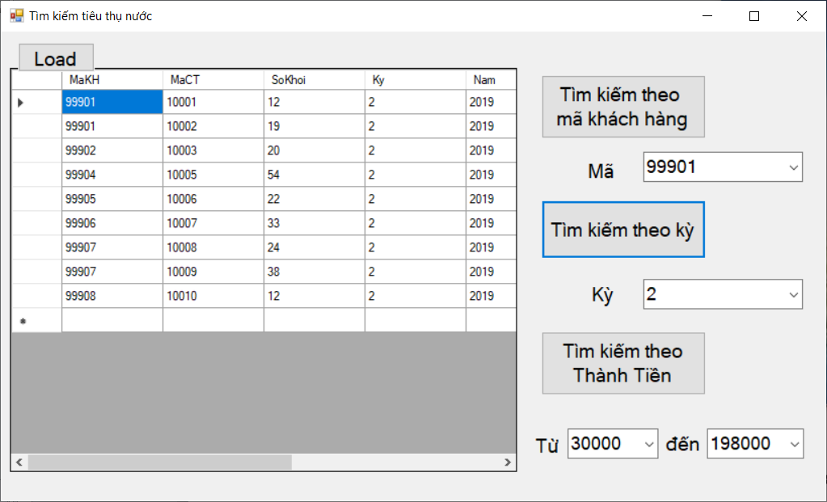
3.Giao diện tìm kiếm
Tìm kiếm tiêu thụ nước
Khi bấm tìm theo mã khách hàng sẽ lọc ra các bản ghi của khách hàng đó
Khi bấm tìm theo kỳ sẽ lọc ra tất cả các bản ghi của mọi khách hàng sử dụng trong kỳ đó
Khi bấm tìm theo thành tiền sẽ tìm tất cả các bản ghi có giá tiền nằm trong khoảng đó.
Notes:
Làm gì để máy tính bắt được sự kiện
Nếu ở ngoài đời chúng ta nhìn bằng mắt, nghe bằng tai biết được sự kiện hành động đó đang diễn ra thì trong C# hỗ trợ cho chúng ta một bộ lắng nghe sự kiện EventHandler. nó sẽ dựa trên cơ chế ngắt của vi xử lý gửi và nhận các tín hiệu và trả về các phương thức cho bạn. Nếu tìm hiểu sâu ta sẽ đến
Delegate Event, Delegate và cách Custom sự kiện.
Vậy thì cần sự kiện để làm gì? Các bạn cứ tưởng tượng sự kiện như là một câu lệnh điều kiện if, nếu xảy ra sự kiện gì đó - thì ta sẽ xử lý để làm việc gì đó.
Ví dụ như nếu Click chuột vào button đăng nhập trong game, thì nó sẽ xử lý kiểm tra tài khoản và mật khẩu, và sẽ xuất ra thông báo đăng nhập thành công Sự kiện được khởi chạy khi nào? - Người dùng có thể khởi chạy các event bằng cách tương tác với chương trình của bạn. Ví dụ: Việc nhấp một button sẽ khởi chạy event Click của button - Các control có thể tự khởi chạy event riêng của mình. Ví dụ: control Timer sẽ kích hoạt event Tick của nó vào các khoảng thời gian đều đặn - Hệ điều hành (bất kỳ phiên bản nào của Windows) có thể khởi chạy các event - Bạn có thể khởi chạy các event bằng cách gọi chúng giống như gọi một phương thức
Vd: khi bạn đúp chuột vào sự kiện Click của button1 thì VS sẽ tự động tạo những đoạn code sau // Trong Yourform.Designer.cs this.button1.Click += new System.EventHandler(this.button1_Click); // Trong Class của YourForm nó sẽ gọi hàm để định nghĩa và xử lý cho sự kiện click trên private void button1_Click(object sender, EventArgs e) { //Các bạn sẽ cần gõ code xử lý sự kiện ở đây }
Các bạn có thể thêm/xóa sự kiện bằng tay theo cú pháp //Thêm vào Yourform.Designer.cs hay trong hàm dựng của Form đều được this.Control.Sựkiện += new System.EventHandler(this.tên hàm sự kiện); //và gọi hàm để định nghĩa cho sự kiện private void tên hàm sự kiện(object sender, XEventArgs e) { //Trong đó X có thế là Mouse, hoặc Graphics, hoặc có thể bỏ trống tùy loại sự kiện } //Xóa event vừa tạo this.Control.Sựkiện -= new System.EventHandler(this.tên hàm sự kiện); // //Hoặc các bạn cũng có thể gõ this.<control>.<Sự kiện> += rồi tab 2 lần để VS tự động generate sự kiện và hàm cho bạn nếu bạn ko biết rõ nó là EventArgs hay MouseEventArgs,

Slide 15
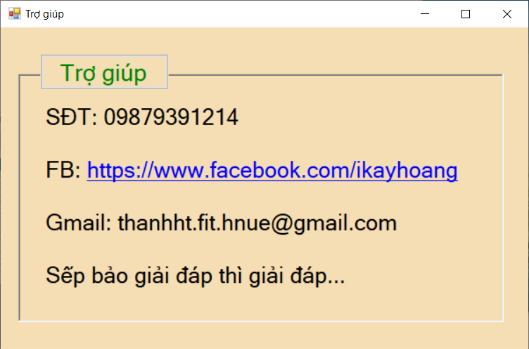
4.Giao diện trợ giúp
Giao diện trợ giúp bao gồm sô điện thoại, link Facebook, Email của người trợ giúp để trả lời tất cả các thông tin liên quan đến ứng dụng.
Notes:
Làm gì để máy tính bắt được sự kiện
Nếu ở ngoài đời chúng ta nhìn bằng mắt, nghe bằng tai biết được sự kiện hành động đó đang diễn ra thì trong C# hỗ trợ cho chúng ta một bộ lắng nghe sự kiện EventHandler. nó sẽ dựa trên cơ chế ngắt của vi xử lý gửi và nhận các tín hiệu và trả về các phương thức cho bạn. Nếu tìm hiểu sâu ta sẽ đến
Delegate Event, Delegate và cách Custom sự kiện.
Vậy thì cần sự kiện để làm gì? Các bạn cứ tưởng tượng sự kiện như là một câu lệnh điều kiện if, nếu xảy ra sự kiện gì đó - thì ta sẽ xử lý để làm việc gì đó.
Ví dụ như nếu Click chuột vào button đăng nhập trong game, thì nó sẽ xử lý kiểm tra tài khoản và mật khẩu, và sẽ xuất ra thông báo đăng nhập thành công Sự kiện được khởi chạy khi nào? - Người dùng có thể khởi chạy các event bằng cách tương tác với chương trình của bạn. Ví dụ: Việc nhấp một button sẽ khởi chạy event Click của button - Các control có thể tự khởi chạy event riêng của mình. Ví dụ: control Timer sẽ kích hoạt event Tick của nó vào các khoảng thời gian đều đặn - Hệ điều hành (bất kỳ phiên bản nào của Windows) có thể khởi chạy các event - Bạn có thể khởi chạy các event bằng cách gọi chúng giống như gọi một phương thức
Vd: khi bạn đúp chuột vào sự kiện Click của button1 thì VS sẽ tự động tạo những đoạn code sau // Trong Yourform.Designer.cs this.button1.Click += new System.EventHandler(this.button1_Click); // Trong Class của YourForm nó sẽ gọi hàm để định nghĩa và xử lý cho sự kiện click trên private void button1_Click(object sender, EventArgs e) { //Các bạn sẽ cần gõ code xử lý sự kiện ở đây }
Các bạn có thể thêm/xóa sự kiện bằng tay theo cú pháp //Thêm vào Yourform.Designer.cs hay trong hàm dựng của Form đều được this.Control.Sựkiện += new System.EventHandler(this.tên hàm sự kiện); //và gọi hàm để định nghĩa cho sự kiện private void tên hàm sự kiện(object sender, XEventArgs e) { //Trong đó X có thế là Mouse, hoặc Graphics, hoặc có thể bỏ trống tùy loại sự kiện } //Xóa event vừa tạo this.Control.Sựkiện -= new System.EventHandler(this.tên hàm sự kiện); // //Hoặc các bạn cũng có thể gõ this.<control>.<Sự kiện> += rồi tab 2 lần để VS tự động generate sự kiện và hàm cho bạn nếu bạn ko biết rõ nó là EventArgs hay MouseEventArgs,

Slide 16
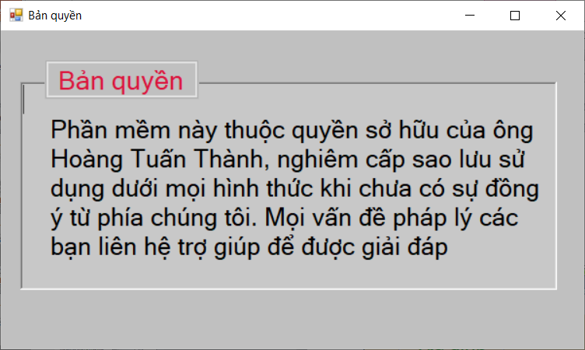
5.Giao diện bản quyền
Giao diện bản quyền nêu thông tin về quyền sử dụng đối với sản phẩm.
Notes:
Làm gì để máy tính bắt được sự kiện
Nếu ở ngoài đời chúng ta nhìn bằng mắt, nghe bằng tai biết được sự kiện hành động đó đang diễn ra thì trong C# hỗ trợ cho chúng ta một bộ lắng nghe sự kiện EventHandler. nó sẽ dựa trên cơ chế ngắt của vi xử lý gửi và nhận các tín hiệu và trả về các phương thức cho bạn. Nếu tìm hiểu sâu ta sẽ đến
Delegate Event, Delegate và cách Custom sự kiện.
Vậy thì cần sự kiện để làm gì? Các bạn cứ tưởng tượng sự kiện như là một câu lệnh điều kiện if, nếu xảy ra sự kiện gì đó - thì ta sẽ xử lý để làm việc gì đó.
Ví dụ như nếu Click chuột vào button đăng nhập trong game, thì nó sẽ xử lý kiểm tra tài khoản và mật khẩu, và sẽ xuất ra thông báo đăng nhập thành công Sự kiện được khởi chạy khi nào? - Người dùng có thể khởi chạy các event bằng cách tương tác với chương trình của bạn. Ví dụ: Việc nhấp một button sẽ khởi chạy event Click của button - Các control có thể tự khởi chạy event riêng của mình. Ví dụ: control Timer sẽ kích hoạt event Tick của nó vào các khoảng thời gian đều đặn - Hệ điều hành (bất kỳ phiên bản nào của Windows) có thể khởi chạy các event - Bạn có thể khởi chạy các event bằng cách gọi chúng giống như gọi một phương thức
Vd: khi bạn đúp chuột vào sự kiện Click của button1 thì VS sẽ tự động tạo những đoạn code sau // Trong Yourform.Designer.cs this.button1.Click += new System.EventHandler(this.button1_Click); // Trong Class của YourForm nó sẽ gọi hàm để định nghĩa và xử lý cho sự kiện click trên private void button1_Click(object sender, EventArgs e) { //Các bạn sẽ cần gõ code xử lý sự kiện ở đây }
Các bạn có thể thêm/xóa sự kiện bằng tay theo cú pháp //Thêm vào Yourform.Designer.cs hay trong hàm dựng của Form đều được this.Control.Sựkiện += new System.EventHandler(this.tên hàm sự kiện); //và gọi hàm để định nghĩa cho sự kiện private void tên hàm sự kiện(object sender, XEventArgs e) { //Trong đó X có thế là Mouse, hoặc Graphics, hoặc có thể bỏ trống tùy loại sự kiện } //Xóa event vừa tạo this.Control.Sựkiện -= new System.EventHandler(this.tên hàm sự kiện); // //Hoặc các bạn cũng có thể gõ this.<control>.<Sự kiện> += rồi tab 2 lần để VS tự động generate sự kiện và hàm cho bạn nếu bạn ko biết rõ nó là EventArgs hay MouseEventArgs,

